Slide 1
BÀI 14
TÌM HIỂU
QUY ĐỊNH
NƠI CÔNG CỘNG

Slide 2
KHỞI ĐỘNG
Ghi nhớ
Địa điểm công cộng là những nơi phục vụ nhu cầu sử dụng của cộng đồng, mọi người đều có quyền sử dụng và cần tuân thủ nội quy, quy định tại các nơi công cộng.

Slide 3
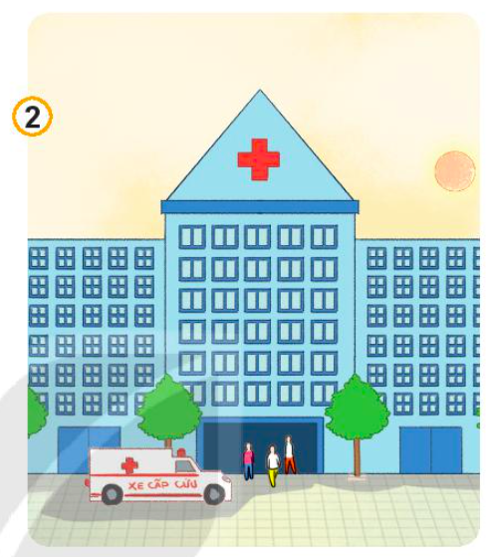
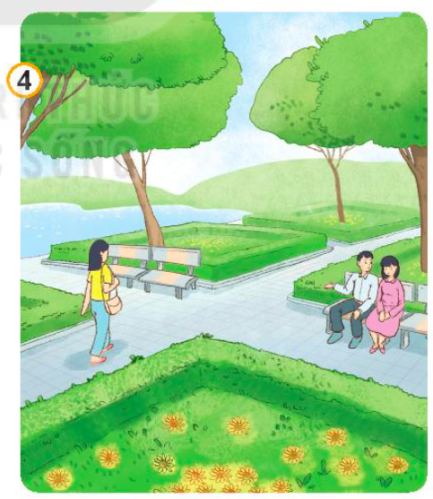
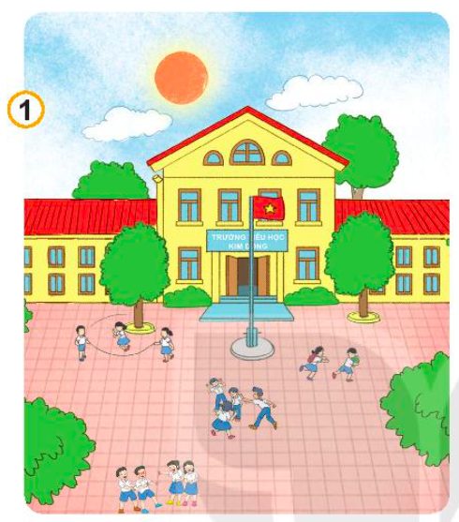
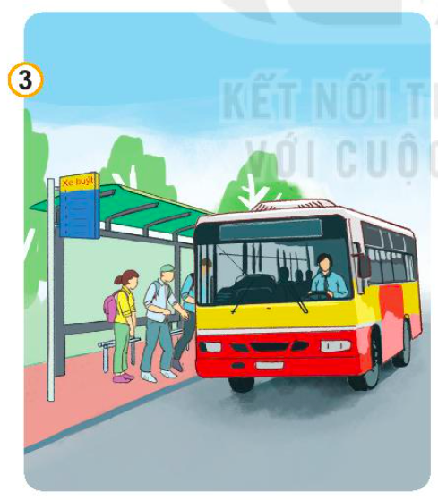
KHÁM PHÁ
1
Quan sát tranh và trả lời câu hỏi:
Bệnh viện
Công viên
Trường học
Bệnh viện
Kể tên những địa điểm công cộng khác mà em biết.
?
Kể tên địa điểm công cộng trong những tranh trên.

Slide 4
KHÁM PHÁ
2
Một số quy định nơi công cộng:
Em hãy nêu một số quy định nơi công cộng theo các hình sau:
KHÔNG xả rác
KHÔNG giẫm chân lên cỏ
KHÔNG ngắt hoa
KHÔNG gây ồn ào
KHÔNG chen lấn, xô đẩy

Slide 5
KHÁM PHÁ
2
Một số quy định nơi công cộng:
Kể thêm một số quy định nơi công cộng khác mà em biết.
NỘI QUY NHÀ TRƯỜNG
NỘI QUY THƯ VIỆN
Đi học đều, đúng giờ.
Trang phục gọn gàng, phù hợp.
Họp tập chăm chỉ.
Có ý thức giữ gìn và bảo vệ
tài sản của trường, lớp.
Giữ trật tự.
Giữ vệ sinh.
Sắp xếp đúng nơi quy định.

Slide 6
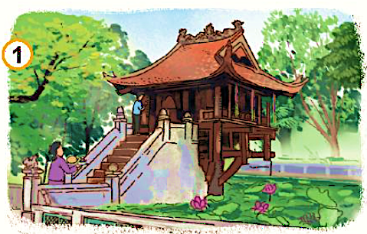
1
Nêu những quy định cần tuân thủ ở các địa điểm sau:
LUYỆN TẬP
Khi đến chùa, khu di tích, … chúng ta cần giữ gìn vệ sinh chung
Không gây ồn ào, chen lấn, xô đẩy.
Trang phục nhã nhặn, lịch sự.

Slide 7
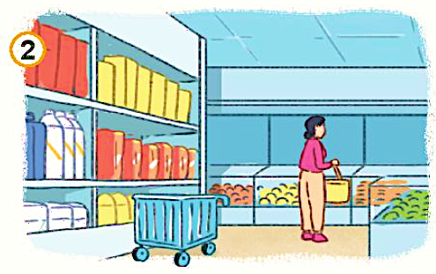
Khi đến siêu thị, khu vui chơi, rạp hát, … cần xếp hàng theo quy định.
Không gây ồn ào, chen lấn, xô đẩy.
Giữ vệ sinh chung.

Slide 8
Khi đến thư viện:
Xếp hàng theo quy định.
Giữ trật tự.
Sắp xếp sách, tài liệu ngay ngắn, đúng vị trí.
Giữ vệ sinh chung.

Slide 9
Khi đến bãi biển: Giữ gìn vệ sinh chung, mặc áo phao khi đi bơi, đi cùng người lớn.

Slide 10
VẬN DỤNG
Chia sẻ với các bạn về những quy định ở nơi gia đình em đang sinh sống.

